Slide 1
백엔드 프레임워크 만들기
SQL 의존 문제를 해결합니다.

Slide 2
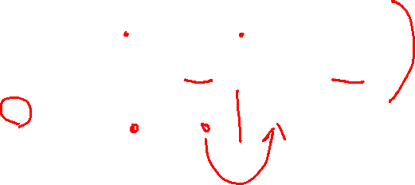
DBMS 를 사용하는 이유
비즈니스 가치 = 데이터
일관성 : A.data(x) = B.data(x)
무결성 : A.규칙(data) = B.규칙(data)
영속성 : data -> file -> data

Slide 3
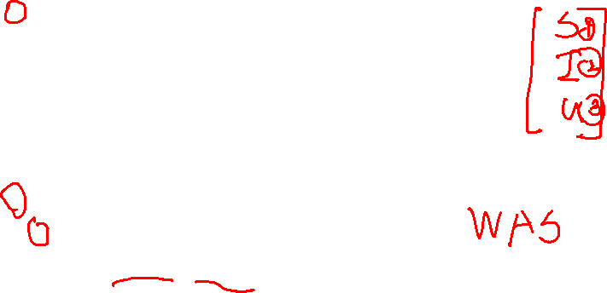
일관성과 무결성을 위해 DBMS 가 제공하는 기능
트랜잭션
한 개 이상의 SQL 이 논리적으로 묶인 단위
ALL or NOTHING 기준
ACID : 트랜잭션이 가져야 할 조건
LDIC : 트랜잭션 직렬성을 보장하기 위한 조건
SQL
DML : C / R / U / D
DCL : commit, rollback, revoke 등
DDL : create table, create datafile 등

Slide 4

SQL 의존 문제를 해결합니다.
SQL 의존 문제
SQL 기능과 비즈니스 로직이 복잡하게 섞여 있는 문제
SQL 기능
트랜잭션 : Connection 객체, commit, rollback
SQL : CRUD 구문, 정적/동적 SQL
VO (DTO) : SELECT SQL 결과를 받아오는 get, set 메소드

Slide 5
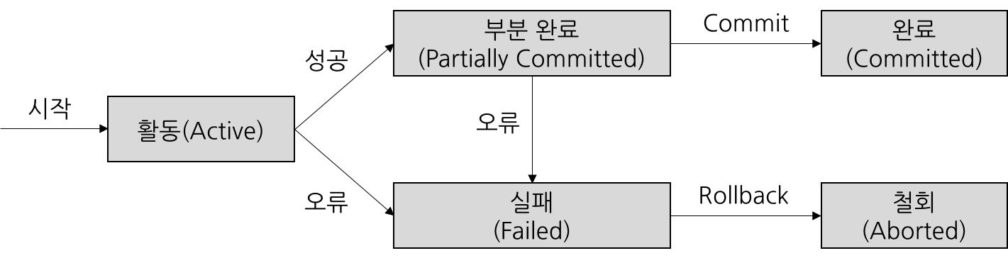
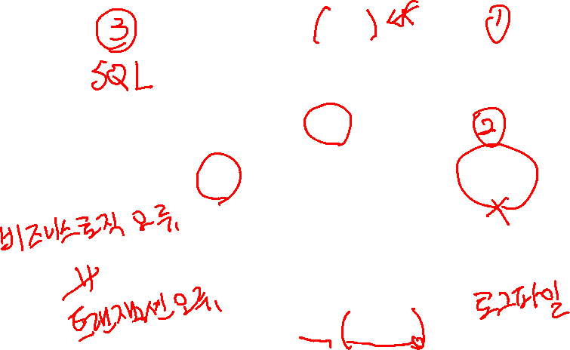
트랜잭션 : 생성, 종료, commit, rollback
오류
클라이언트 비정상 종료
DBMS 다운
DCL : rollback

Slide 6
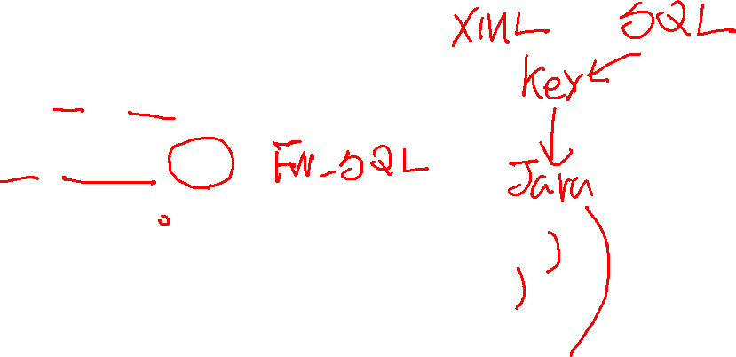
SQL 기능
CRUD SQL 과 java 코드의 분리
KEY = SQL
XML, 어노테이션, Table
정적 / 동적 SQL
정적 SQL : 이미 준비된 SQL 에 바인드 변수를 보내 실행
동적 SQL : 필요할 때 String 객체에 SQL 을 넘겨 실행
정적 SQL 의 성능과 동적 SQL 편의성 제공

Slide 7
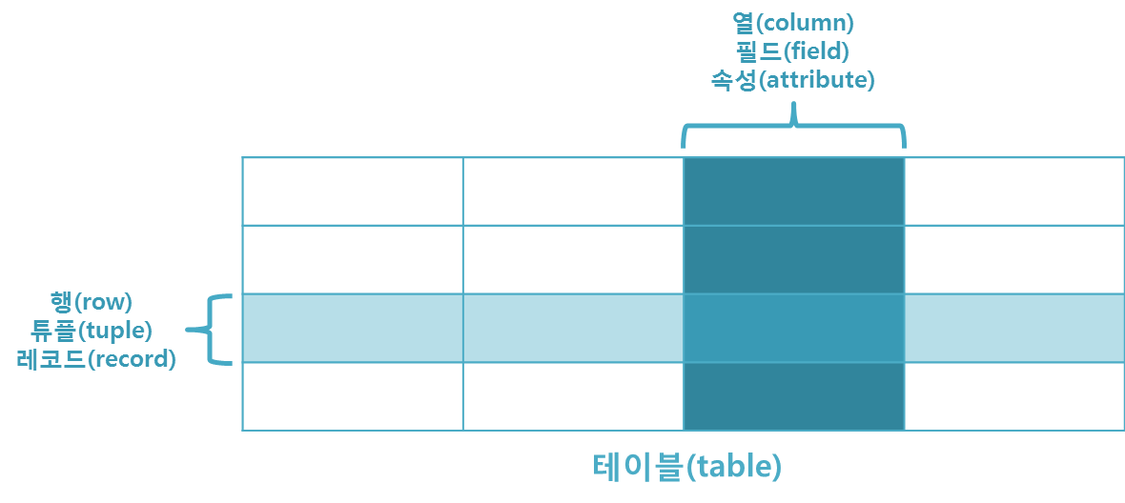
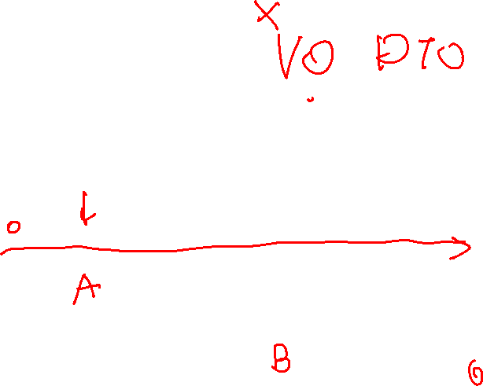
SELECT SQL 결과는 Table

Slide 8

SQL 의존 문제를 해결합니다.
SQL 의존 문제
SQL 기능과 비즈니스 로직이 복잡하게 섞여 있는 문제
SQL 기능
트랜잭션 : Transaction.java
SQL : SqlRunner.java
VO (DTO) : Table.java

Slide 9
출처
SELECT SQL 결과
http://www.tcpschool.com/mysql/mysql_intro_relationalDB

